Slide 1
南極振動が及ぼすソマリジェットを介した
北半球大気循環への影響
Influence of the Antarctic Oscillation (AAO) upon atmospheric circulations in the Northern Hemisphere through the Somali Jet
三重大学大学院／生物資源学研究科
気象・気候ダイナミクス研究室
＊518M206 杉原 直樹
指導教員 立花 義裕 教授
写真撮影 松岡優輝（三重大）

Slide 2
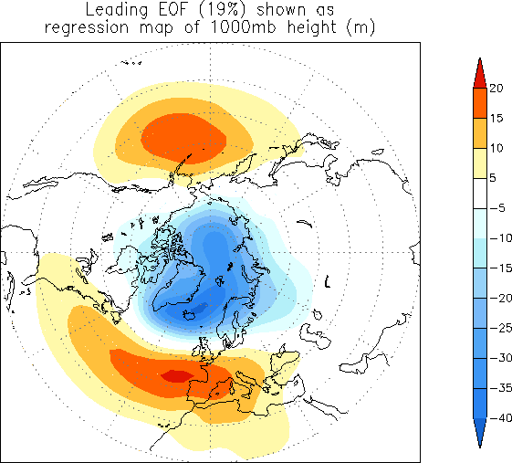
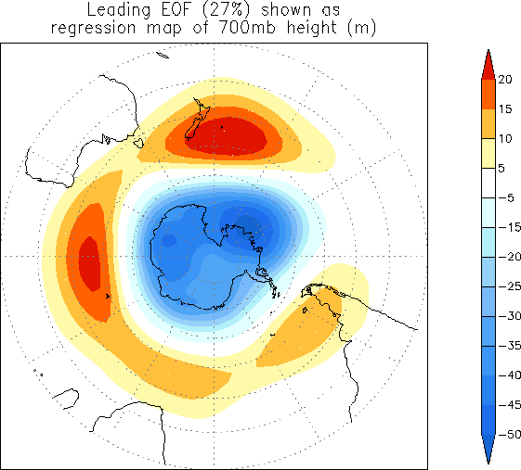
導入
El Niño や La Niña など熱帯域が
及ぼす中緯度・高緯度への影響の研究は数多く存在する
1/13
一方……
極域の現象から熱帯域あるいは逆半球への影響を考察した研究は非常に少ない
Tachibana et al.,（2018）
北極振動と南極振動が
同期して変動している
北極振動（正）
南極振動（正）
成層圏
南極振動
＆
成層圏突然昇温
対流圏
Eguchi and Kodera（2007）
南半球の成層圏突然昇温が
熱帯対流に影響を及ぼす
このことから、南極振動が北半球の気候に対しても
非常に重要な現象であることがわかる。
これらの研究は成層圏を介して両半球間の影響を考察している
⇓
対流圏だけで南極振動が北半球へ影響を及ぼすかを評価する

Slide 3
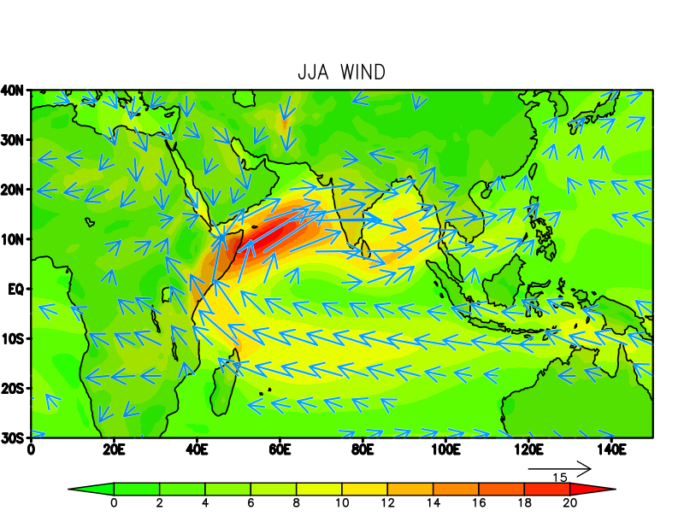
導入
2/13
ソマリジェット（SMJ）
ソマリア沖の地上～700hPa面付近に吹く下層ジェットのこと
北半球の夏(6.7.8月)に南風が発達。冬には北風に変化する。
赤道をまたいで顕著に吹く
唯一の風！！
降水／大気循環
ソマリジェットの影響
・インドやアジアモンスーン地域の
降水・大気循環に影響を及ぼす（Wang et al., 2003）
ソマリジェット強度の年々変動要因
・海・陸の熱コントラスト（Young and Kwang, 2002）
・チベットの降雪 （R. H. Kripalani et al., 2003）
・南方振動（ENSO） （Halpern and Woiceshyn, 2001）
・インド洋ダイポールモード （Yang et al., 2010）
・南極振動（Shi and Xiao, 2014）
矢印：風向・風速(m/s)
ソマリジェットは様々な影響を受け変動し、アジアモンスーン気候に影響を及ぼす
↓
南半球の影響を受け、北半球に影響を伝える橋渡しになる可能性が大いにある

Slide 4
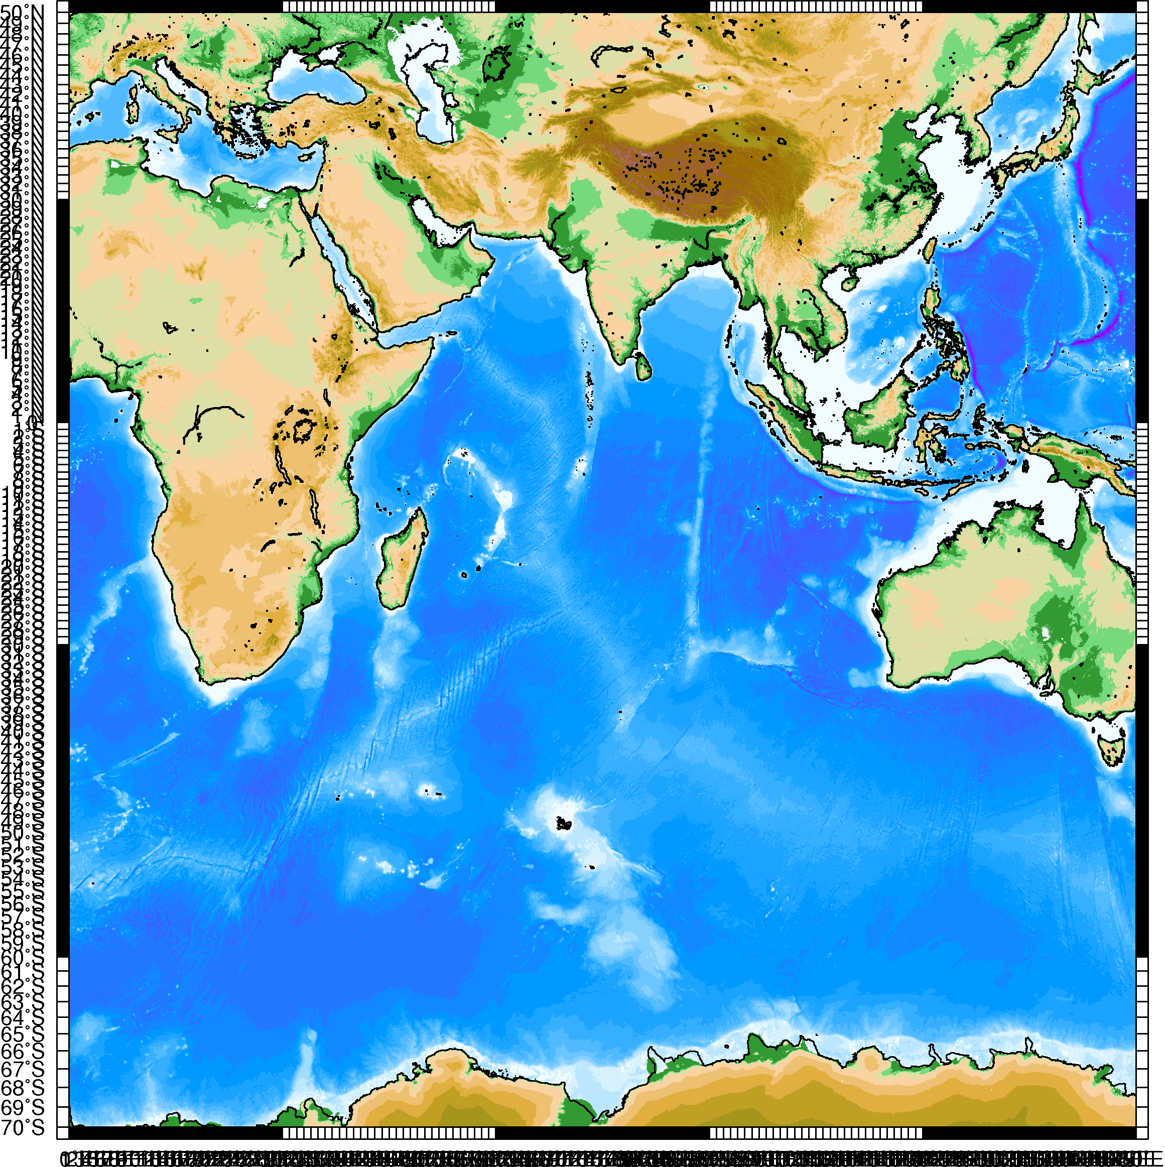
目的
3/13
北半球中緯度大気循環
赤道をまたいで吹くことから
南半球と北半球をつなぐ大きな役割を果たしていると予想されるにも関わらず，
ソマリジェットに着目して
南極振動と北半球中緯度大気場との両者の関係を考察した研究はない
SMJ
南極振動
本研究の目的
南極振動が北半球に影響を及ぼすか,
ソマリジェットに着目して明らかにする
このことにより
北半球の異常気象を予測するために南半球の大気変化を知る必要があるという気候研究のための新しいアイデアになる可能性がある．

Slide 5
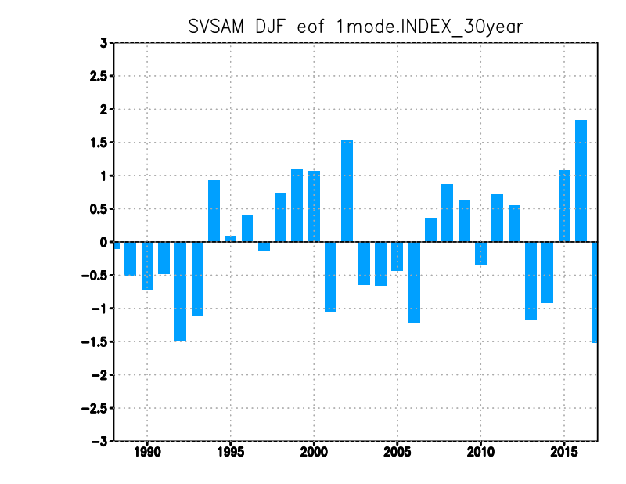
解析手法
5/13
使用データ
・JRA-55 再解析データ ・HadISSTデータ ・Ncep ncar 再解析データ
12.1.2月と5.6月の3か月、2か月平均の気象要素を使用
南極振動（AAO）インデックスの定義
解析期間：1988年～2017年（30年間） ， 12,1,2月の3か月平均
定義
JRA-55のジオポテンシャル高度を1000hPa～200hPa面で平均し，南緯40度以南の領域でEOF解析した第１モードをAAOインデックスとした
12,1,2月のAAOインデックス
（ENSOの変動成分を除いている）
ENSOの変動成分を線形的に除いた
残差インデックスを使用している
AAOI ＝ AAO －（ ENSO × ｒ ）
AAO = 12,1,2月AAOインデックス
ENSO = 12,1,2,月ENSOインデックス
ｒ = AAOとENSOの相関係数（0.34）
AAOI = 12,1,2月AAO残差インデックス
線形回帰で南極振動の影響を評価する

Slide 6
はじめにまとめを
4/13
12,1,2月
5,6月
12,1,2月南極振動が約半年後の5,6月のソマリジェット
及びチベット高気圧を強める可能性が示唆された。
②
温SST
③温SST＋上向き熱フラックス
④南インド洋で対流の活発化
⑤
SMJ強化
⑥インドでの対流の活発化
⑦チベット高気圧の
強化
①正AAO
持続
チベット高気圧
ソマリジェット
赤道
暖SST
②高温SSTは5,6月まで持続する
AAO正
①12,1,2月のAAOが正の時に南半球中緯度で海面水温(SST)が暖まる

Slide 7
はじめにまとめを
4/13
12,1,2月
5,6月
②
温SST
③温SST＋上向き熱フラックス
④南インド洋で対流の活発化
⑤
SMJ強化
⑥インドでの対流の活発化
⑦チベット高気圧の
強化
①正AAO
持続
チベット高気圧
ソマリジェット
赤道
③5,6月に顕著に高温SSTから熱フラックスがでる
暖SST
②高温SSTは5,6月まで持続する
AAO正
①12,1,2月のAAOが正の時に南半球中緯度で海面水温(SST)が暖まる

Slide 8
はじめにまとめを
4/13
12,1,2月
5,6月
②
温SST
③温SST＋上向き熱フラックス
④南インド洋で対流の活発化
⑤
SMJ強化
⑥インドでの対流の活発化
①正AAO
持続
⑦チベット高気圧の
強化
チベット高気圧
④高温SSTは対流を活発化させ南北循環が変化し、5,6月のソマリジェットを強化する
ソマリジェット
赤道
③5,6月に顕著に高温SSTから熱フラックスがでる
③5,6月に顕著に海から大気に熱が輸送される
暖SST
②高温SSTは5,6月まで持続する
AAO正
①12,1,2月のAAOが正の時に南半球中緯度で海面水温(SST)が暖まる

Slide 9
はじめにまとめを
4/13
12,1,2月
5,6月
②
温SST
③温SST＋上向き熱フラックス
④南インド洋で対流の活発化
⑤
SMJ強化
⑥インドでの対流の活発化
⑦チベット高気圧の
強化
①正AAO
持続
⑤ソマリジェットの強化による水蒸気の流入によりインド周辺の対流活動が活発化
チベット高気圧
④高温SSTは対流を活発化させ南北循環が変化し、5,6月のソマリジェットを強化する
ソマリジェット
赤道
③5,6月に顕著に高温SSTから熱フラックスがでる
③5,6月に顕著に海から大気に熱が輸送される
暖SST
②高温SSTは5,6月まで持続する
AAO正
①12,1,2月のAAOが正の時に南半球中緯度で海面水温(SST)が暖まる

Slide 10
はじめにまとめを
4/13
12,1,2月
5,6月
②
温SST
③温SST＋上向き熱フラックス
④南インド洋で対流の活発化
⑤
SMJ強化
⑥インドでの対流の活発化
⑦チベット高気圧の
強化
①正AAO
持続
⑤ソマリジェットの強化による水蒸気の流入によりインド周辺の対流活動が活発化
チベット高気圧
④高温SSTは対流を活発化させ南北循環が変化し、5,6月のソマリジェットを強化する
ソマリジェット
赤道
⑥対流による潜熱加熱により5,6月のチベット高気圧が強化される
③5,6月に顕著に高温SSTから熱フラックスがでる
③5,6月に顕著に海から大気に熱が輸送される
暖SST
②高温SSTは5,6月まで持続する
AAO正
①12,1,2月のAAOが正の時に南半球中緯度で海面水温(SST)が暖まる

Slide 11
はじめにまとめを
4/13
12,1,2月
5,6月
②
温SST
③温SST＋上向き熱フラックス
④南インド洋で対流の活発化
⑤
SMJ強化
⑥インドでの対流の活発化
⑦チベット高気圧の
強化
①正AAO
持続
⑤ソマリジェットの強化による水蒸気の流入によりインド周辺の対流活動が活発化
チベット高気圧
④高温SSTは対流を活発化させ南北循環が変化し、5,6月のソマリジェットを強化する
ソマリジェット
赤道
⑥対流による潜熱加熱により5,6月のチベット高気圧が強化される
③5,6月に顕著に高温SSTから熱フラックスがでる
③5,6月に顕著に海から大気に熱が輸送される
暖SST
②高温SSTは5,6月まで持続する
AAO正
①12,1,2月のAAOが正の時に南半球中緯度で海面水温(SST)が暖まる
この結果を順に説明していく

Slide 12
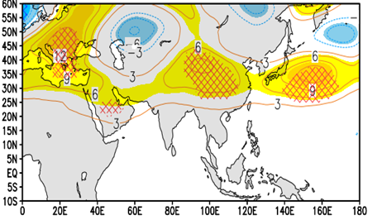
12,1,2月
5,6月
6/13
②
温SST
③温SST＋上向き熱フラックス
④南インド洋で対流の活発化
⑤
SMJ強化
⑥インドでの対流の活発化
⑦チベット高気圧の
強化
①正AAO
持続
AAOとソマリジェット、チベット高気圧との関係
12,1,2月AAOI vs 5,6月800hPa面の風
12,1,2月AAOIが正の年の5,6月
①ソマリジェットの強まり
②チベット高気圧強化
12,1,2月AAOIとの相関 ともに90％以上有意
（それぞれ赤枠で領域平均したものとの相関）
5,6月SMJ → 相関係数 0.37
5,6月チベット高気圧 → 相関係数 0.41
12,1,2月AAOI vs
5,6月200hPa面 ジオポテンシャル高度
仮説
12,1,2月AAO
↓
5,6月ソマリジェット強化
↓
5,6月チベット高気圧強化
なぜ，AAOと約半年後の5,6月の
ソマリジェットと関係があるのか？
矢印：風回帰係数(m/s)，
等値線,陰影：ジオポテンシャル高度回帰係数(m)、ハッチ：信頼区間90％以上の領域

Slide 13
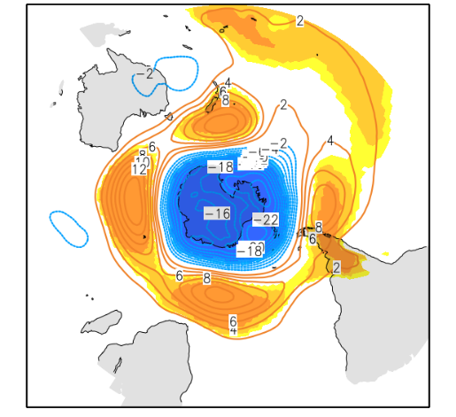
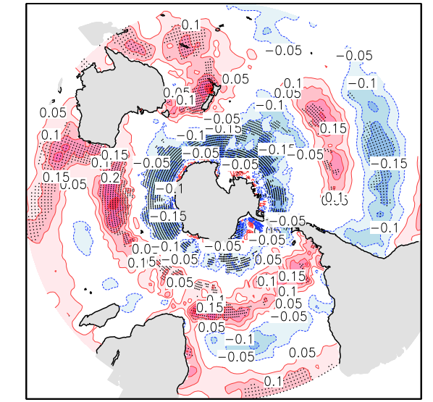
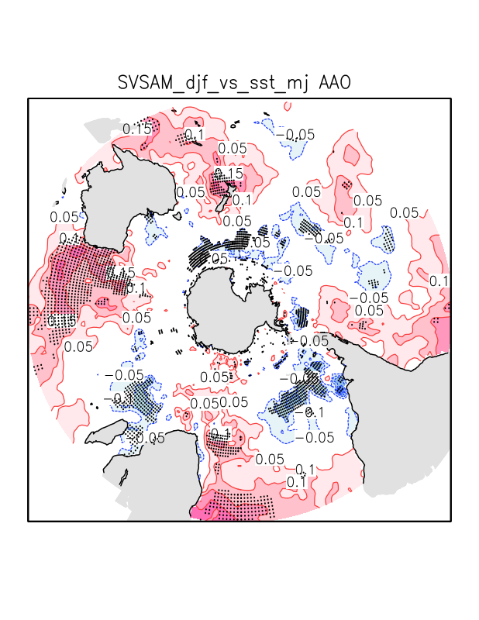
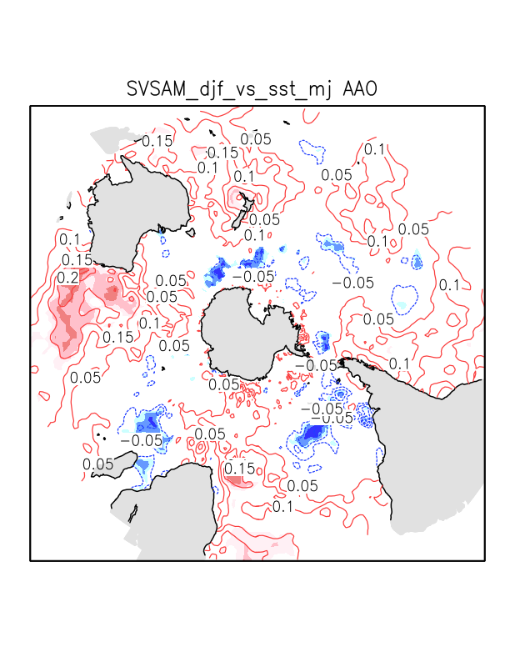
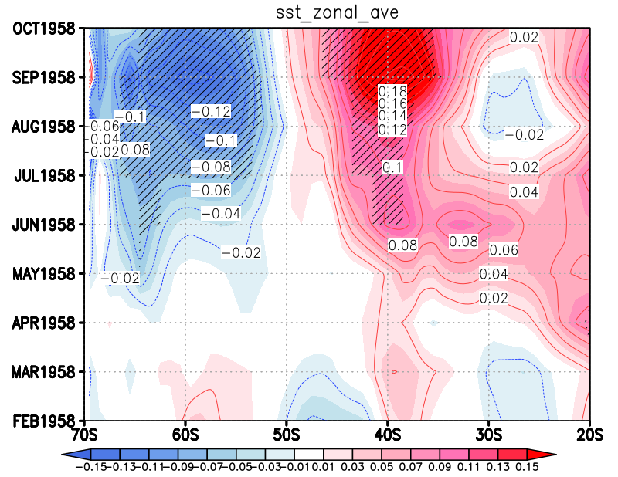
12,1,2月
5,6月
7/13
②
温SST
③温SST＋上向き熱フラックス
④南インド洋で対流の活発化
⑤
SMJ強化
⑥インドでの対流の活発化
⑦チベット高気圧の
強化
①正AAO
持続
AAOによる約半年ラグでの影響の原因としてSSTに着目
12,1,2月AAOI vs 12,1,2月左Z850, 右SST
12,1,2月AAOI vs 5.6月SST
コンター・色：SST(℃)”、ドット：信頼区間90%以上の領域
持続
12,1,2月AAOと50~110E度で東西平均した
SSTとのラグ回帰係数の時系列
南極振動の大気場に合わせて
高緯度で低水温、
中緯度で高水温
12,1,2月の中緯度SSTが5,6月まで持続
持続したSSTが5,6月の大気場に影響？
南極
赤道
コンター、陰影：SST(℃)，斜線：信頼区間90％以上の領域

Slide 14
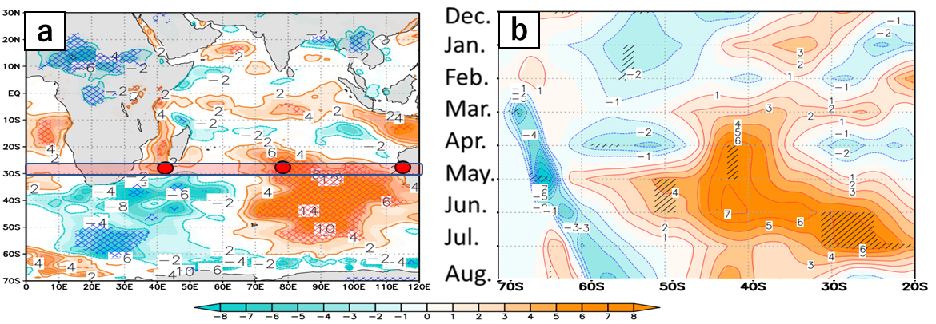
12,1,2月
5,6月
8/13
②
温SST
③温SST＋上向き熱フラックス
④南インド洋で対流の活発化
⑤
SMJ強化
⑥インドでの対流の活発化
⑦チベット高気圧の
強化
①正AAO
持続
持続する暖かいSSTの大気への影響
12,1,2月AAOI vs
5,6月熱フラックス（潜熱＋顕熱）
12,1,2月AAOとインド洋（50E-110E）で東西平均した熱フラックスとのラグ回帰係数の時系列
夏
冬
Winter
南極
赤道
Point
南半球が夏 → 冬に移行ることで熱容量の違いで海と大気の熱コントラストが大きくなり、熱フラックスが上向きに顕著に（特に4月から7月にかけて）
5,6月まで持続するSSTによるラグを持った上向き熱フラックスがSMJ強化に起因？
陰影，コンター：熱フラックス回帰係数(W/m2) ハッチ：信頼区間90％以上の領域

Slide 15
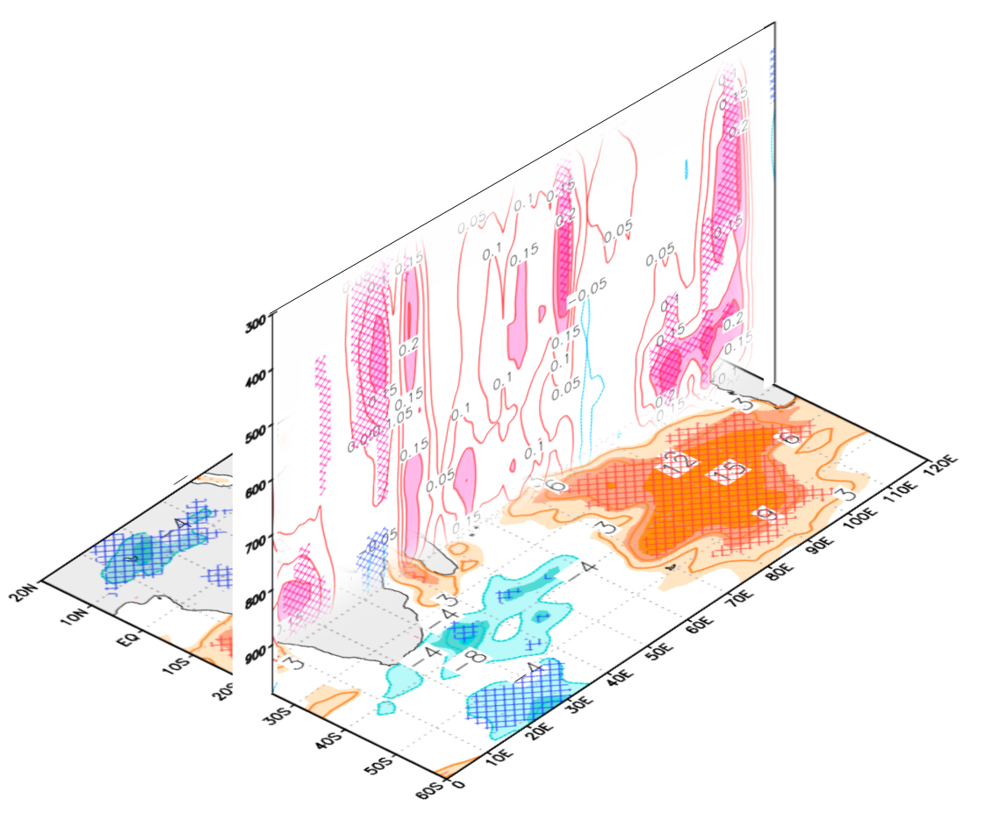
12,1,2月
5,6月
9/13
②
温SST
③温SST＋上向き熱フラックス
④南インド洋で対流の活発化
⑤
SMJ強化
⑥インドでの対流の活発化
⑦チベット高気圧の
強化
①正AAO
持続
12,1,2月AAOI vs
5,6月 対流による非断熱加熱
南緯30度～25度で平均した経度高度断面図
12,1,2月AAOI vs
5,6月熱フラックス
〇 熱フラックスが顕著にみられた領域で対流の活発化がみられる
この対流がソマリジェット周辺の子午面循環を変化させている可能性がある？
陰影，コンター：対流による非断熱加熱回帰係数（K/day)・熱フラックス（W/m2) ハッチ：信頼区間90％以上の領域

Slide 16
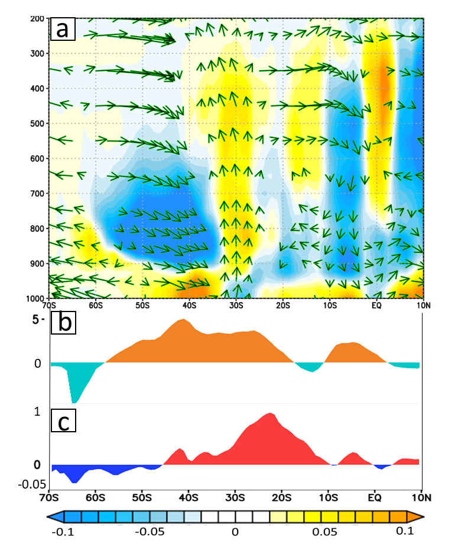
12,1,2月
5,6月
10/13
②
温SST
③温SST＋上向き熱フラックス
④南インド洋で対流の活発化
⑤
SMJ強化
⑥インドでの対流の活発化
①正AAO
持続
⑦チベット高気圧の
強化
持続するSSTの影響を確認
１
風＋非断熱加熱
高温SSTがみられた中緯度（30S~40S）で上向き熱フラックスが顕著
30E
110E
２
２
３
その上空で上昇流と対流による非断熱加熱がみられる
ソマリ
ジェット
ベクトル＝風
30E~60Eで東西平均
シェイド＝非断熱加熱
30E~110Eで東西平均
３
この対流がソマリジェット(SMJ)周辺の子午面循環を変化させ下降流に伴いSMJを強化
熱フラックス
１
SST
上＝熱フラックス
下＝SST
30E~110Eで東西平均
南極
赤道
この対流がSMJ周辺の子午面循環を変化させ，SMJを強化している可能性が示唆される

Slide 17
12,1,2月
5,6月
10/13
②
温SST
③温SST＋上向き熱フラックス
④南インド洋で対流の活発化
⑤
SMJ強化
⑥インドでの対流の活発化
①正AAO
持続
⑦チベット高気圧の
強化
持続するSSTの影響を確認
１
風＋非断熱加熱
高温SSTがみられた中緯度（30S~40S）で上向き熱フラックスが顕著
30E
110E
２
２
３
その上空で上昇流と対流による非断熱加熱がみられる
ソマリ
ジェット
ベクトル＝風
30E~60Eで東西平均
シェイド＝非断熱加熱
30E~110Eで東西平均
３
この対流がソマリジェット(SMJ)周辺の子午面循環を変化させ下降流に伴いSMJを強化
熱フラックス
１
SST
上＝熱フラックス
下＝SST
30E~110Eで東西平均
南極
赤道
この対流がSMJ周辺の子午面循環を変化させ，SMJを強化している可能性が示唆される

Slide 18
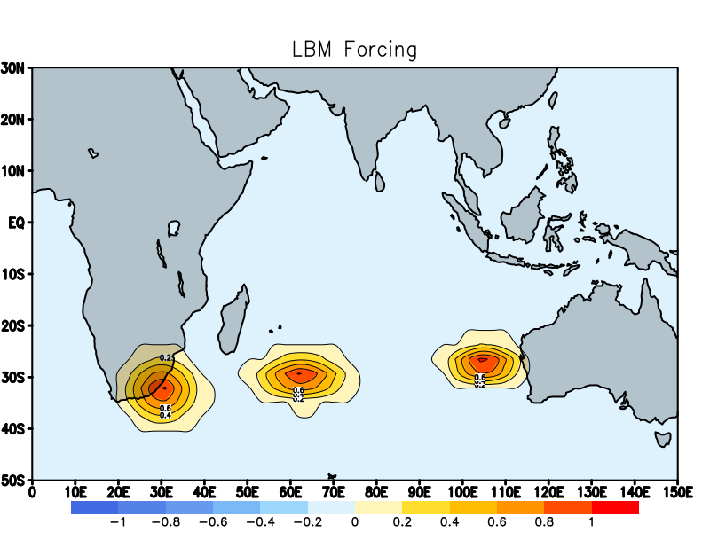
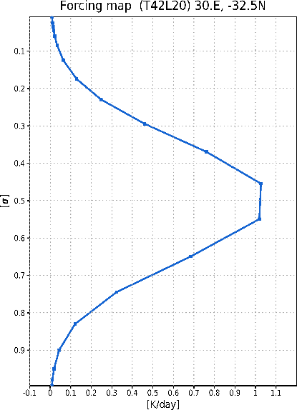
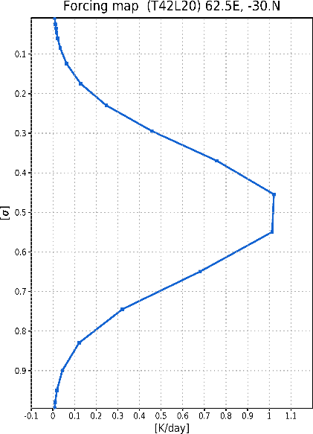
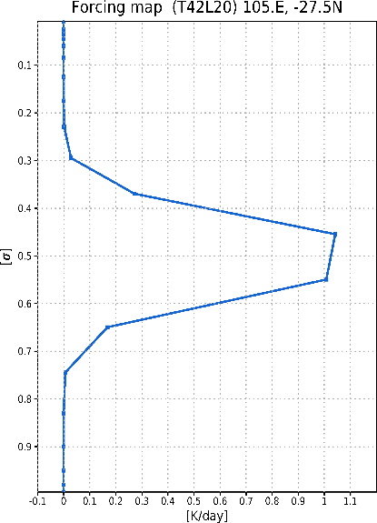
12,1,2月
5,6月
11/13
②
温SST
③温SST＋上向き熱フラックス
④南インド洋で対流の活発化
⑤
SMJ強化
⑥インドでの対流の活発化
⑦チベット高気圧の
強化
①正AAO
持続
再解析だけでは因果関係がはっきりできない……..
南インド洋の対流がソマリジェットを強めているか線形傾圧モデル（LBM）で確認した。
＊線形傾圧モデル実験設定＊（Watanabe and Kimoto，2000）
モデル実験の使用データ：5,6月平均（1988～2017）のJRA-55再解析データ
水平解像度：2.8°× 2.8°鉛直層：20層
実験①
南インド洋の対流による非断熱加熱を再現した３つの熱源 (1K/day) を置いた実験
→ ソマリジェットの強化を確認する実験
LBM実験 熱源の位置 500hPa付近
1
２
３
1
2
３

Slide 19
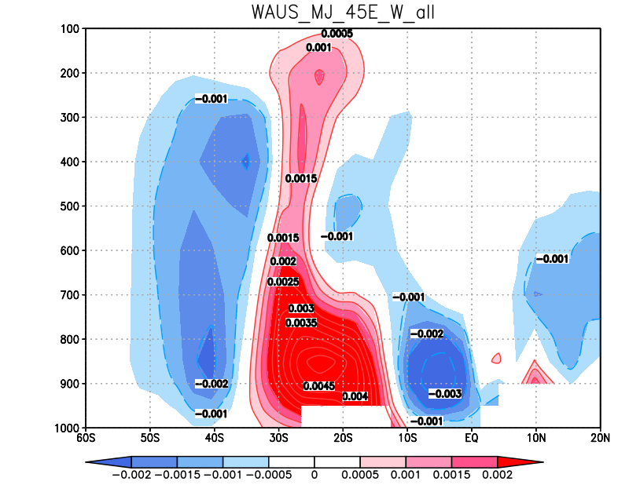
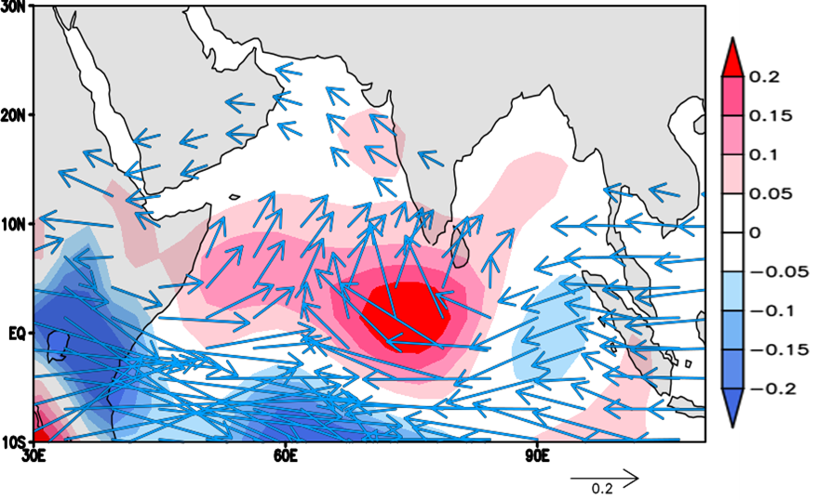
12,1,2月
5,6月
12/13
②
温SST
③温SST＋上向き熱フラックス
④南インド洋で対流の活発化
⑤
SMJ強化
⑥インドでの対流の活発化
⑦チベット高気圧の
強化
①正AAO
持続
LBM結果
750hPa風（ベクトル,m/s），陰影：南北風
東経45度の緯度高度断面図の鉛直風（陰影,Pa/s）
ソマリジェットの強まりが
おおむね再現されていた。
このことから南インド洋の対流はソマリジェットを
強めることが示唆された。
SMJの北半球への影響（統計解析）
12,1,2月AAOI vs
5,6月200hPa面 ジオポテンシャル高度
南極振動によって強められたソマリジェットはチベット高気圧を強めることも示唆した．
初期ソマリジェットがチベット高気圧に
影響することは
Ge et al., 2018 でも示されている．
↓
時間の都合上、今回の発表では省略します．
陰影：鉛直流(Pa/s） 、ジオポテンシャル高度(m) 矢印：風(m/s) ハッチ：信頼区間90％以上の領域

Slide 20
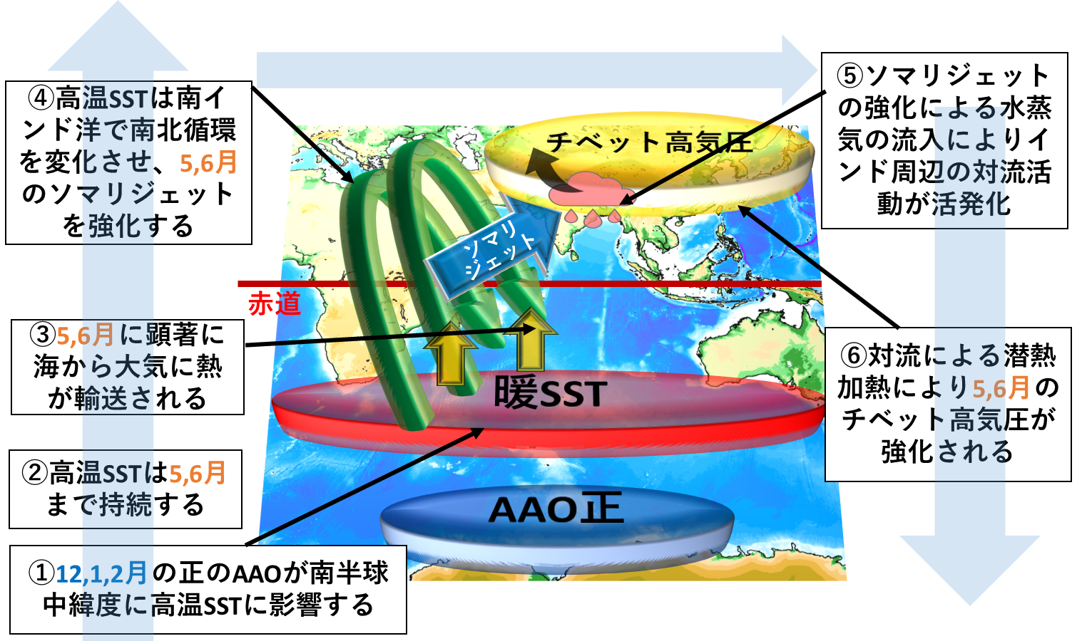
まとめ
13/13
12,1,2月の正の南極振動に伴う南半球中緯度の温かいSSTは5,6月まで持続しソマリジェットとチベット高気圧を強める。
12,1,2月の南極振動はソマリジェットを通して5,6月の北半球中緯度の
大規模な大気循環に影響を与える可能性があることを示唆した。
①12,1,2月のAAOが正の時に南半球中緯度で海面水温(SST)が暖まる

Slide 21
課題
＋α
今回の解析
チベット高気圧
ソマリジェット
ソマリジェットの変動要因
・チベット高気圧
・ENSO
・ヒマラヤの降雪
・インド洋ダイポールモード
・ユーラシアの融雪
など
逆の
成分もある
チベット高気圧の変動要因
・ソマリジェット
（アジアモンスーン）
・シルクロードパターン
・熱帯域の対流
など
互いに影響を及ぼし合っている
今後の課題
チベット高気圧の強化に南極振動由来のソマリジェットがどれくらいの寄与率を持っているかを明らかにする必要がある
その他の課題
南半球中緯度の高温SSTは南極振動が作っているのか？ など

Slide 22
参考・引用文献
・Wang, H., & Xue, F. (2003). Interannual variability of Somali Jet and its influences on the inter-hemispheric water vapor transport and on the East Asian summer rainfall. Acta Geophysica Sinica. https://doi.org/10.1002/cjg2.311
・Shi, W., Xiao, Z., & Xue, J. (2016). Teleconnected influence of the boreal winter Antarctic Oscillation on the Somali Jet: Bridging role of sea surface temperature in southern high and middle latitudes. Advances in Atmospheric Sciences. https://doi.org/10.1007/s00376-015-5094-7
・Gao, H., Liu, Y. Y., Wang, Y. G., & Li, W. J. (2013). Precursory influence of the Antarctic Oscillation on the onset of Asian summer monsoon. Chinese Science Bulletin. https://doi.org/10.1007/s11434-012-5455-x
・Gong, D., & Wang, S. (1999). Definition of Antarctic oscillation index. Geophysical Research Letters. https://doi.org/10.1029/1999GL900003
・Kobayashi, S., Ota, Y., Harada, Y., Ebita, A., Moriya, M., Onoda, H., et al. (2015). The JRA-55 reanalysis: General specifications and basic characteristics. Journal of the Meteorological Society of Japan. https://doi.org/10.2151/jmsj.2015-001
・Watanabe, M., & Kimoto, M. (2000). Atmosphere-ocean thermal coupling in the North Atlantic: A positive feedback. Quarterly Journal of the Royal Meteorological Society. https://doi.org/10.1256/smsqj.57016
・Xue, F., Wang, H., & He, J. (2004). Interannual variability of Mascarene high and Australian high and their influences on East Asian summer monsoon. Journal of the Meteorological Society of Japan. https://doi.org/10.2151/jmsj.2004.1173
・Eguchi, N., & Kodera, K. (2007). Impact of the 2002, Southern Hemisphere, stratospheric warming on the tropical cirrus clouds and convective activity. Geophysical Research Letters. https://doi.org/10.1029/2006GL028744
・ Tachibana, Y., Inoue, Y., Komatsu, K. K., Nakamura, T., Honda, M., Ogata, K., & Yamazaki, K. (2018). Interhemispheric Synchronization Between the AO and the AAO. Geophysical Research Letters, (24), 13,477-13,484. https://doi.org/10.1029/2018GL081002
・Halpern, D., & Woiceshyn, P. M. (2001). Somali jet i45n the Arabian Sea, El Niño, and India rainfall. Journal of Climate. https://doi.org/10.1175/1520-0442(2001)014 <0434:SJITAS>2.0.CO;2
・Kripalani, R. H., Kulkarni, A., & Sabade, S. S. (2003). Western Himalayan snow cover and Indian monsoon rainfall: A re-examination with INSAT and NCEP/NCAR data. Theoretical and Applied Climatology. https://doi.org/10.1007/s00704-002-0699-z
・Rayner, N. A., Parker, D. E., Horton, E. B., Folland, C. K., Alexander, L. V., Rowell, D. P., et al. (2003). Global analyses of sea surface temperature, sea ice, and night marine air temperature since the late nineteenth century. Journal of Geophysical Research D: Atmospheres. https://doi.org/10.1029/2002jd002670
・Zhang, L., & Han, W. (2018). Impact of Ningaloo Niño on Tropical Pacific and an Interbasin Coupling Mechanism. Geophysical Research Letters. https://doi.org/10.1029/2018GL078579
・Wang, L., Chen, W., & Huang, R. (2008). Interdecadal modulation of PDO on the impact of ENSO on the east Asian winter monsoon. Geophysical Research Letters. https://doi.org/10.1029/2008GL035287
・Yuan, X. (2004). ENSO-related impacts on Antarctic sea ice: A synthesis of phenomenon and mechanisms. Antarctic Science. https://doi.org/10.1017/S0954102004002238
・Chen, T.-C., & Yen, M.-C. (1994). Interannual Variation of the Indian Monsoon Simulated by the NCAR Community Climate Model: Effect of the Tropical Pacific SST. Journal of Climate. https://doi.org/10.1175/1520-0442(1994)007<1403:ivotim>2.0.co;2
・Rajagopalan, B., & Molnar, P. (2013). Signatures of Tibetan Plateau heating on Indian summer monsoon rainfall variability. Journal of Geophysical Research Atmospheres. https://doi.org/10.1002/jgrd.50124

Slide 23
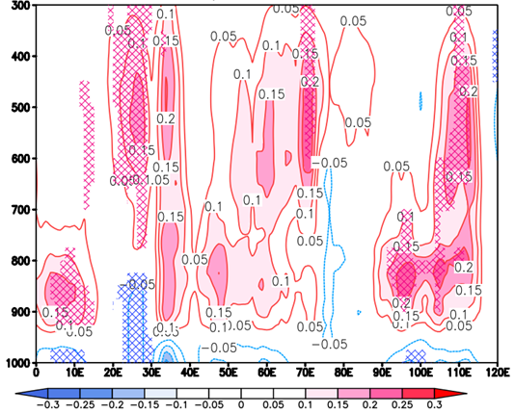
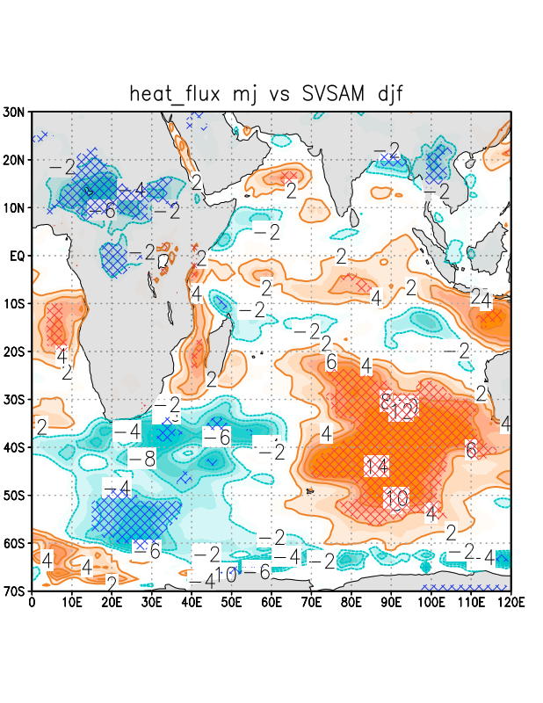
12,1,2月
5,6月
9/15
②
温SST
③温SST＋上向き熱フラックス
④南インド洋で対流の活発化
⑤
SMJ強化
⑥インドでの対流の活発化
⑦チベット高気圧の
強化
①正AAO
持続
12,1,2月AAOI vs
5,6月 対流による非断熱加熱
南緯30度～25度で平均した経度高度断面図
12,1,2月AAOI vs 5,6月熱フラックス
〇 熱フラックスが顕著にみられた領域で対流の活発化がみられる
この対流がSMJ周辺の子午面循環を変化させている可能性がある？
陰影，コンター：対流による非断熱加熱回帰係数（K/day)・熱フラックス（W/m2) ハッチ：信頼区間90％以上の領域

Slide 24
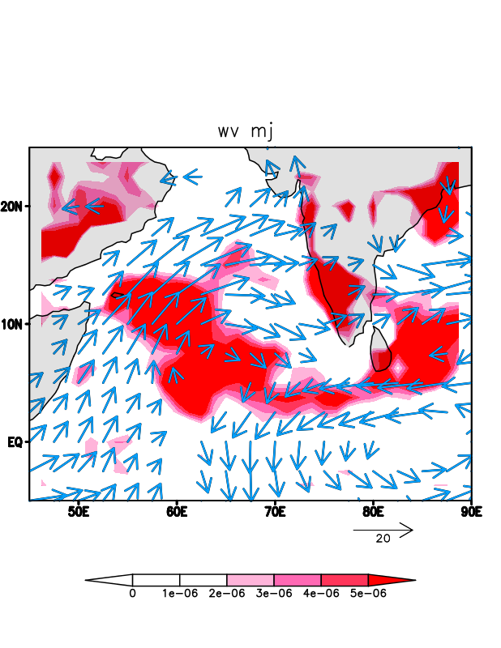
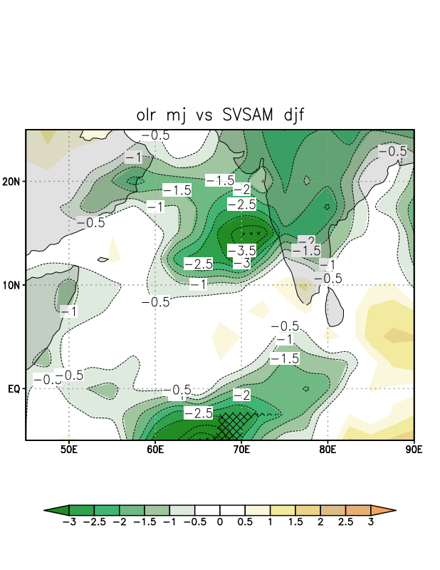
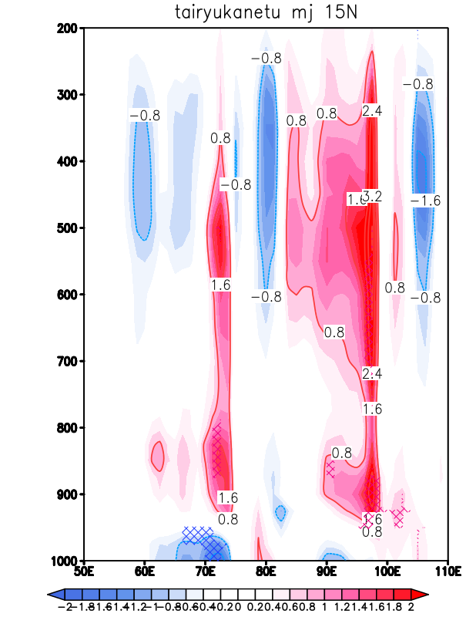
12,1,2月
5,6月
11/15
②
温SST
③温SST＋上向き熱フラックス
④南インド洋で対流の活発化
⑤
SMJ強化
⑥インドでの対流の活発化
⑦チベット高気圧の
強化
①正AAO
持続
強化されたSMJの北半球への影響
12,1,2月AAOI vs
5,6月水蒸気フラックス(kg/m*s)
12,1,2月AAOI vs
5,6月対流による非断熱加熱
12,1,2月AAOI vs
5,6月外向き長波放射(w/m²)
北緯15度の経度高度断面図
(K/day)
赤色は収束域を表す
12,1,2月AAOI vs
5,6月200hPa面 ジオポテンシャル高度
SMJの強化により多量の水蒸気がインド周辺流入
↓
対流の活発化によりインドの上空で非断熱加熱
↓
非断熱加熱によりチベット高気圧を強める可能性がある
陰影、コンター：回帰係数 ハッチ：信頼区間90％以上の領域

Slide 25
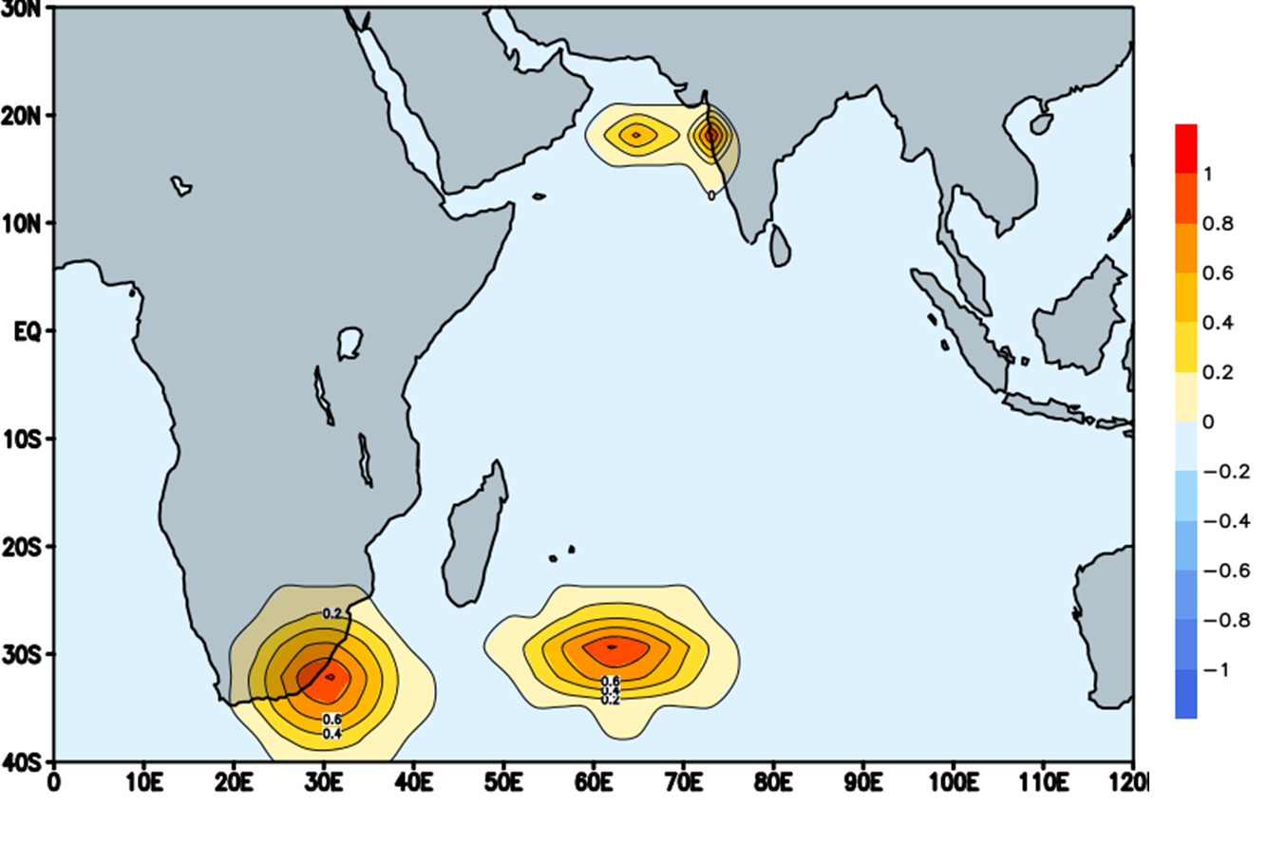
12,1,2月
5,6月
②
温SST
③温SST＋上向き熱フラックス
④南インド洋で対流の活発化
⑤
SMJ強化
⑥インドでの対流の活発化
⑦チベット高気圧の
強化
①正AAO
持続
実験①
実験②
10/12
再解析だけでは因果関係がはっきりできない……..
南インド洋の対流とインド周辺の対流がそれぞれSMJ、チベット高気圧を強めているか線形傾圧モデルで確認した。
＊線形傾圧モデル実験設定＊（Watanabe and Kimoto，2000）
モデル実験の使用データ：5,6月平均のJRA-55再解析データ
水平解像度：2.8°× 2.8°鉛直層：20層
二つのモデル実験
実験①
南インド洋の対流による非断熱加熱を再現した二つの熱源 (1K/day) を置いた実験 → SMJの強化を確認する実験
実験②
インド西部の対流による非断熱加熱を再現した熱源 (1K/day) を置いた実験
→チベット高気圧の強化を確認する実験
実験②
実験①

Slide 26
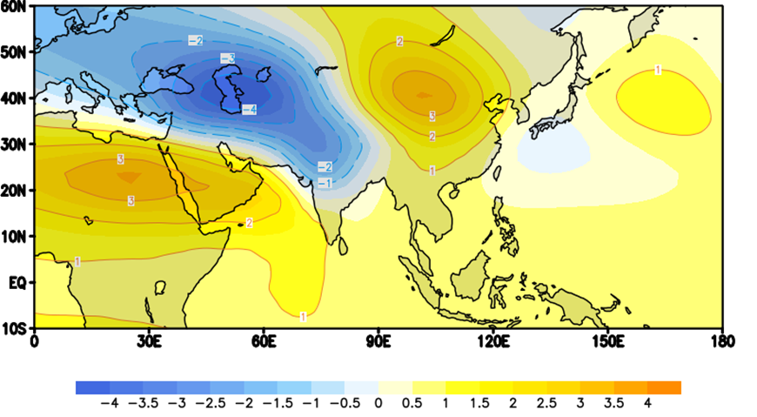
12,1,2月
5,6月
13/15
②
温SST
③温SST＋上向き熱フラックス
④南インド洋で対流の活発化
⑤
SMJ強化
⑥インドでの対流の活発化
⑦チベット高気圧の
強化
①正AAO
持続
実験①
実験②
実験①
実験①LBM結果
750hPa風（ベクトル,m/s），陰影：南北風
実験①LBM結果
東経45度の鉛直風（陰影,Pa/s）
実験②
SMJとチベット高気圧の強まりがおおむね
再現されていた。
このことから南インド洋の対流とインド西の対流はSMJとチベット高気圧を強めることが示唆された。
実験②LBM結果
Z200（陰影、コンター：ｍ）
12,1,2月AAOI vs
5,6月Z200（再解析）

Slide 27
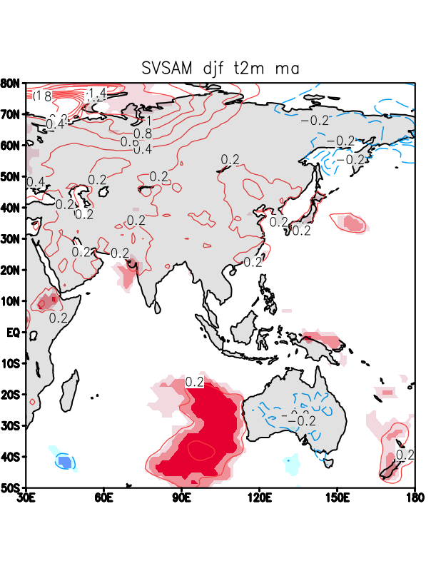
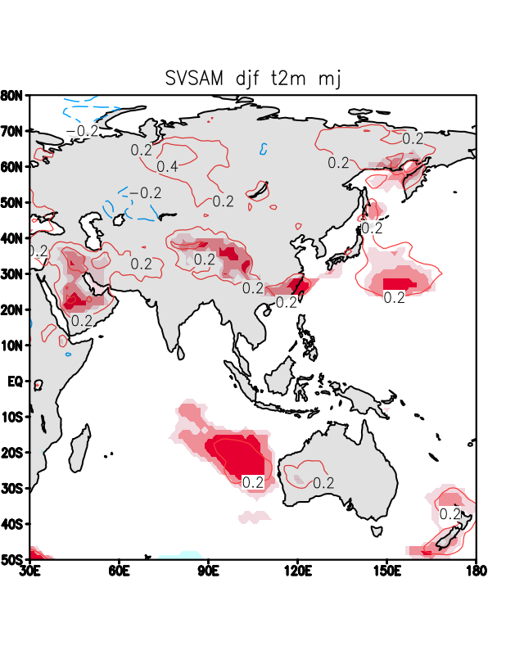
他のSMJを強化する要因をチェック
15/15
SMJの経年変動要因
・海陸の熱コントラストの変動
・ENSOの変動 （ラニーニャの時SMJ強化）
・ヒマラヤの降雪（春に降雪が少ないとSMJ強化）
・インド洋ダイポールモード（IOD）
・ユーラシアの雪の融雪速度（融雪が早いとSMJ強化）
など…..
△
〇
〇
〇
〇
SST 5,6月 （DJF,AAO回帰）
2m気温3,4月（DJF,AAO回帰）
2m気温5,6月（DJF,AAO回帰）
積雪深(ｍ)3,4月（DJF,AAO回帰）

Slide 28
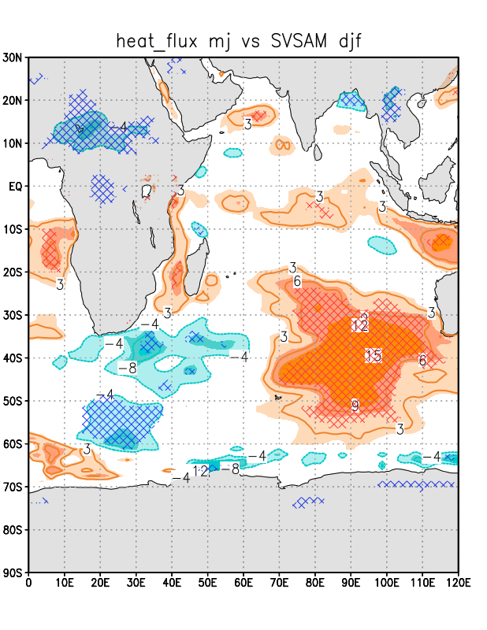
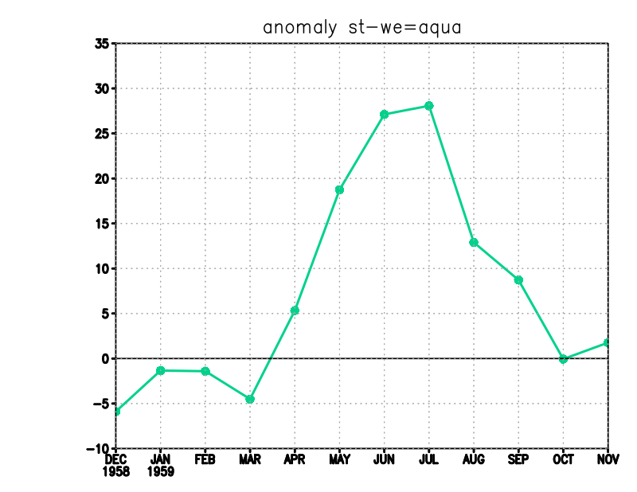
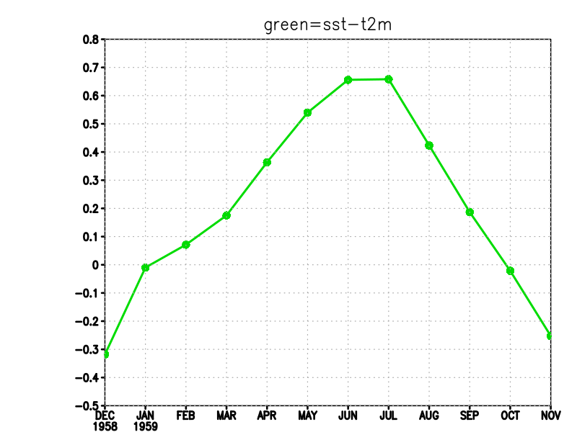
5,6月の熱フラックス
8/12
Introduction
Method/Data
Result
Summary
5,6月 熱フラックス
左図領域の熱フラックスの年変動
・南半球の夏季
(12,1,2,3月）に
下向き熱フラックス
・南半球の冬季
（5,6,7月）に
上向き熱フラックス
AAO正の年 － AAO負の年
12 1 2 3 4 5 6 7 8 9 10 11
4月ごろからSSTと２ｍ気温との差が顕著に
左図領域の SST － ２ｍ気温
Point
AAO正が顕著な年を抽出
南半球が夏 → 冬に移行することで
熱容量の違いで海と大気の熱コントラストが大きくなり、熱フラックスが上向きに顕著に
5,6月まで持続するSSTによるラグを持った
上向き熱フラックスが重要
12 1 2 3 4 5 6 7 8 9 10 11
陰影：熱フラックス回帰係数(W/m2) ハッチ：信頼区間90％以上の領域

Slide 29
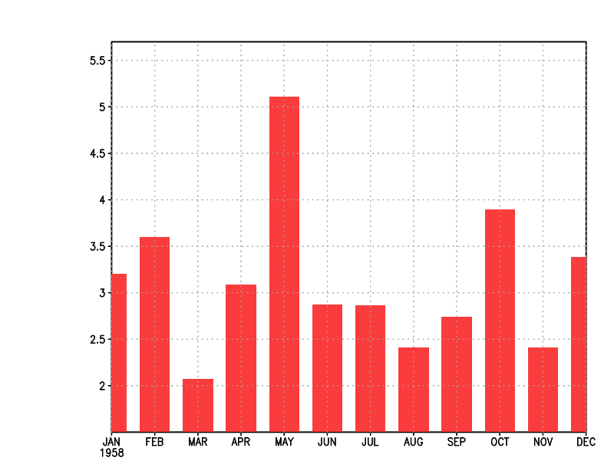
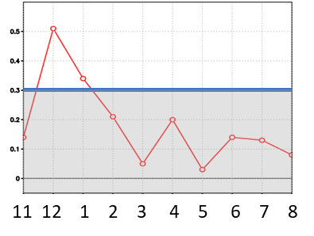
5,6月のSMJの特徴
SMJの標準偏差
最も標準偏差が大きくかつそれなりにSMJ強度が強い5，6月のSMJに着目した．
1 2 3 4 5 6 7 8 9 10 11 12
5,6月SMJとAAOのラグ相関係数図．
・12，1月のAAOと特に有意な相関が見られる
・同時の5，6月のAAOとは相関はなく，ラグが重要であることがわかる

Slide 30
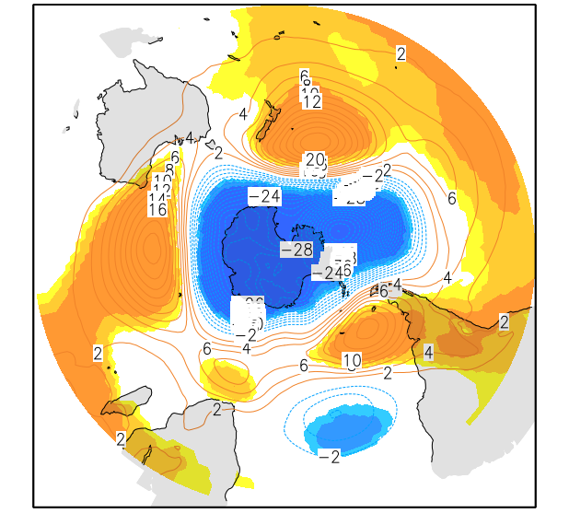
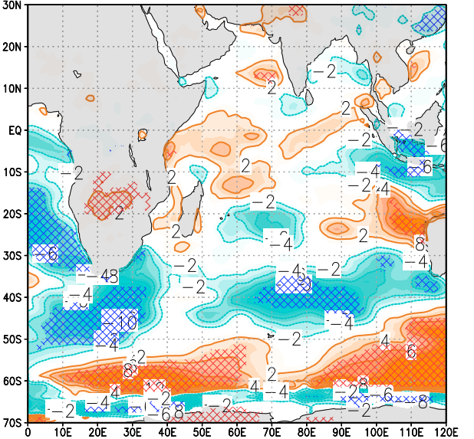
5,6月の同時AAOとSMJととの関係
AAO(5,6月) VS Z850(5,6月)
AAO(5,6月) VS 熱フラックス(5,6月)
AAO(5,6月) VS 風(5,6月)

Slide 31
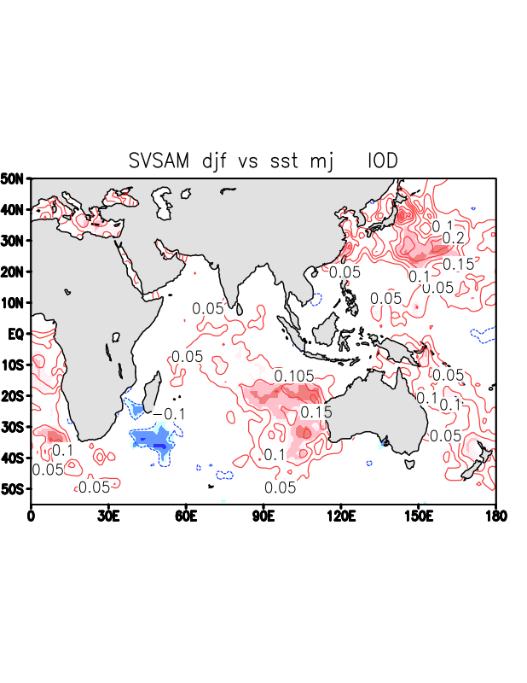
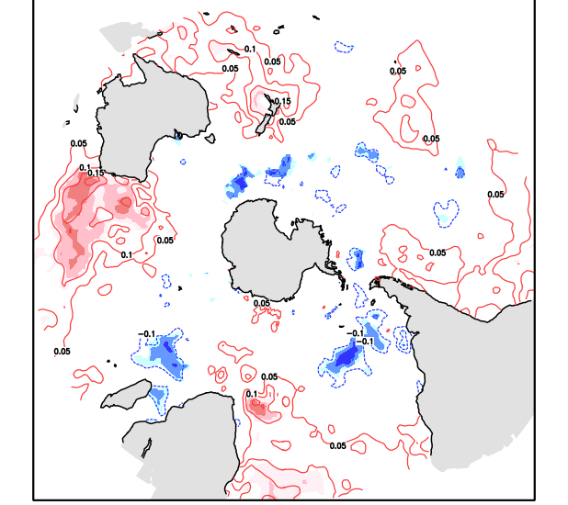
850hPa面
200hPa面
SST

Slide 32
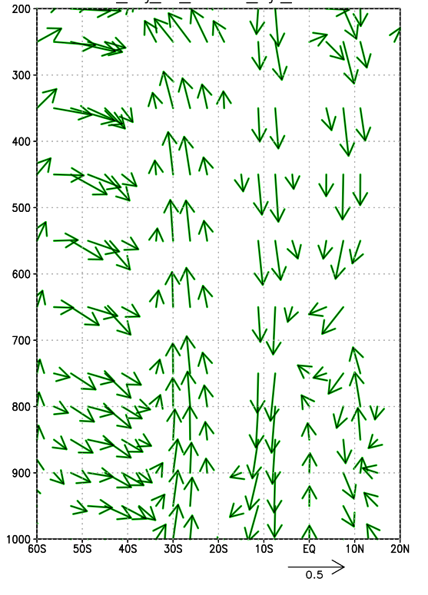
5,6月の風の子午面循環
10~110Eで平均した緯度高度断面
12,1,2月AAOI vs 5,6月800hPa面の風

Slide 33
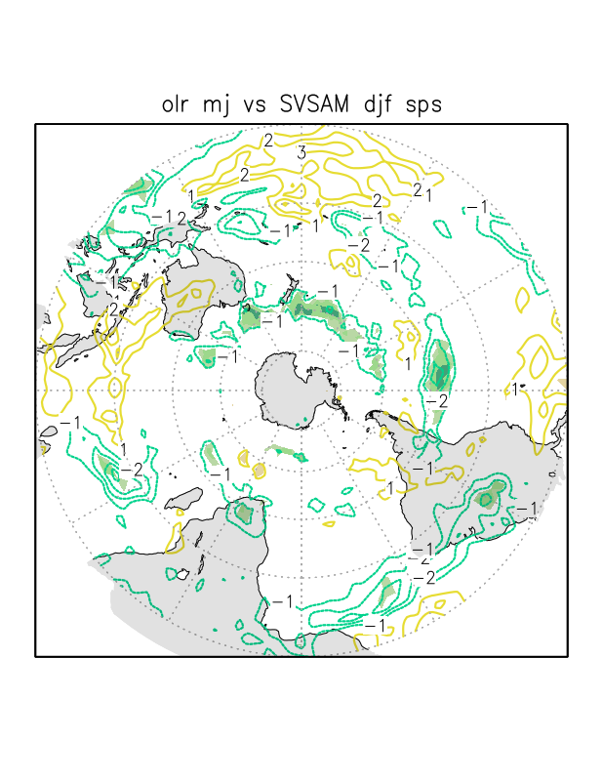
5,6月の外向き長波放射
インド周辺の対流活動と
南緯30度付近の上向き
熱フラックスが見られたエリアで対流活動が活発に！

Slide 34
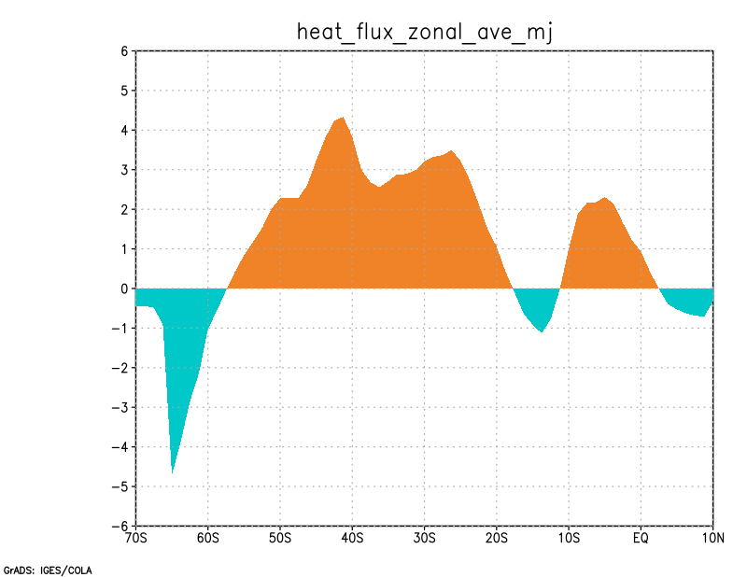
熱フラックスと気温の関係
ベクトル＝風 30E~60Eで平均
シェイド＝気温 30E~110Eで平均
ベクトル＝風 30E~60Eで平均
シェイド＝非断熱加熱 30E~110Eで平均

Slide 35
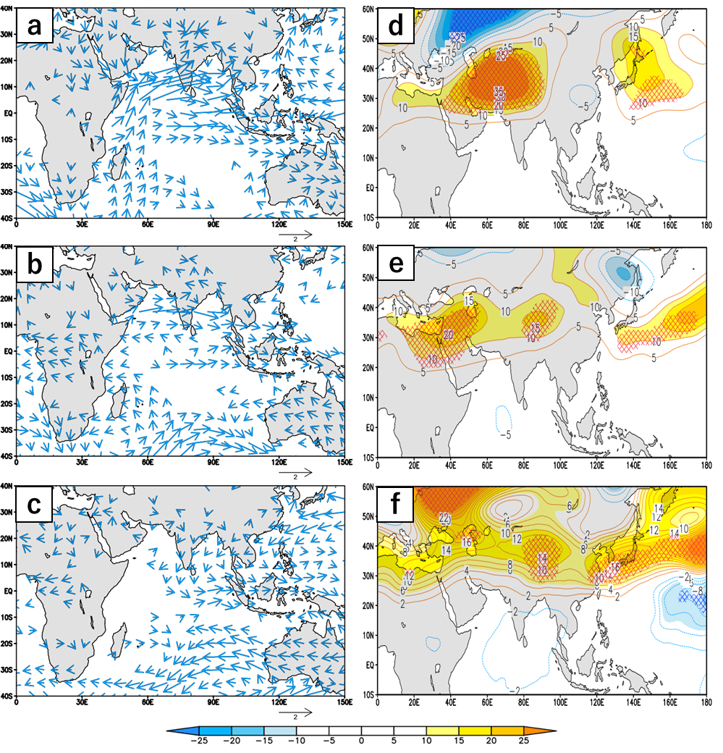
SMJとチベット高気圧との関係
５月下旬のSMJインデックスで同時・ラグ回帰
５月下旬
同時
６月上旬
６月下旬

Slide 36
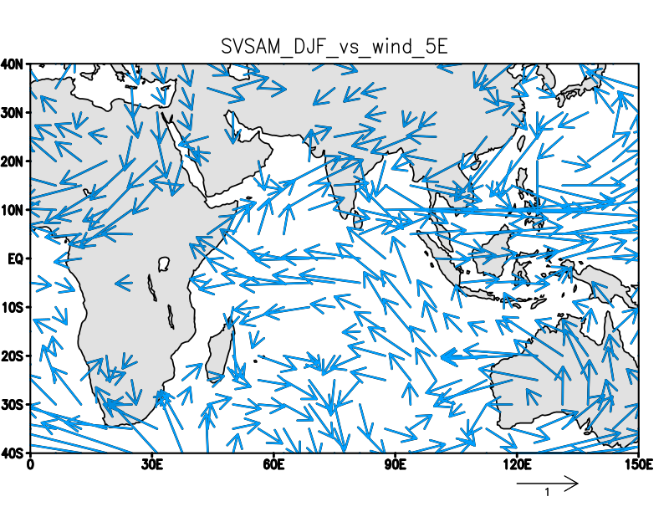
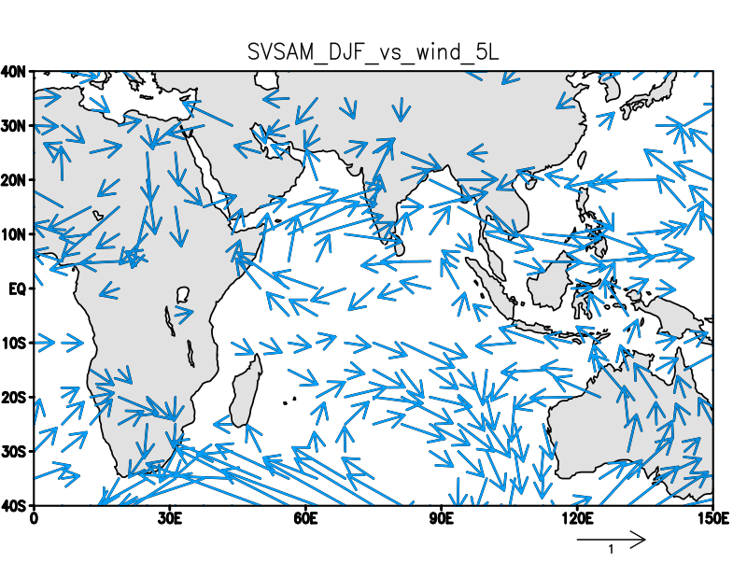
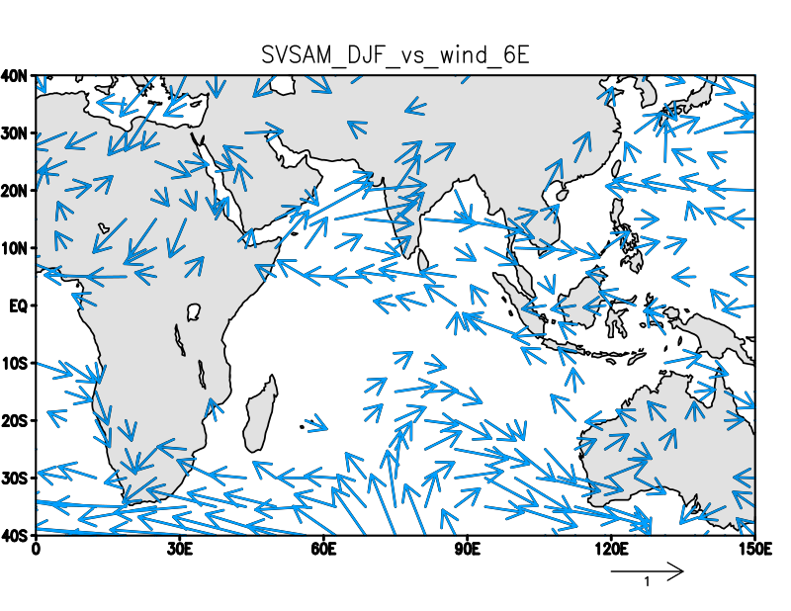
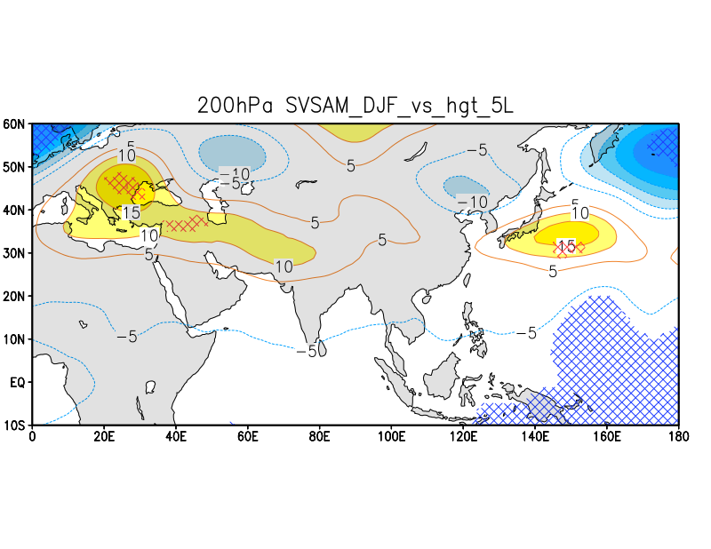
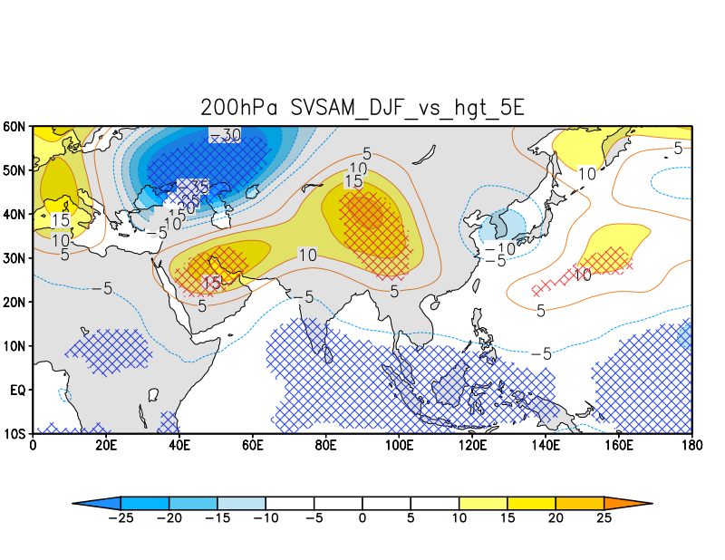
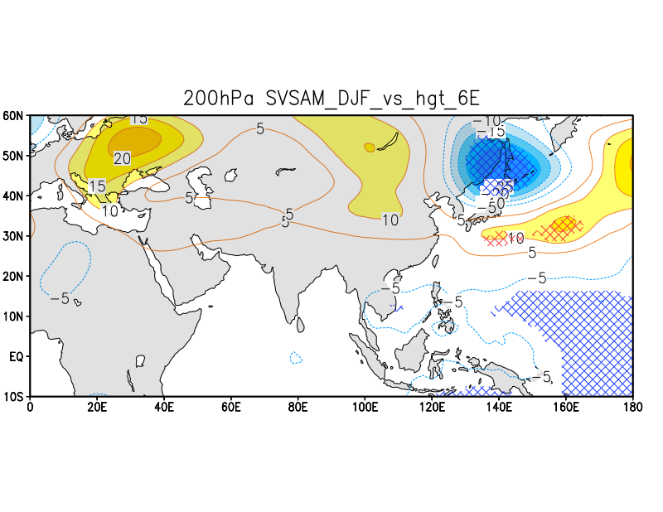
12,1,2月AAOと半月平均場とのラグ回帰
5月下旬
６月上旬
6月下旬

Slide 37
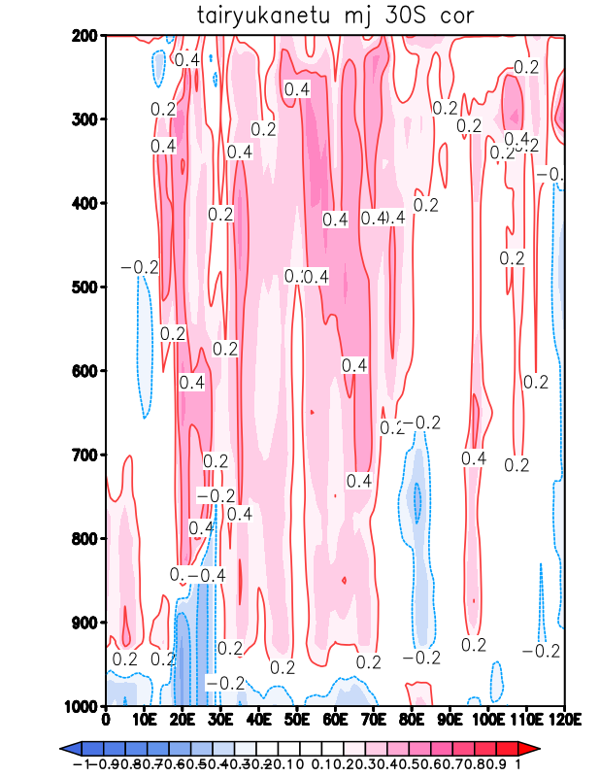
SMJと南半球中緯度の非断熱加熱との相関関係
どこの非断熱加熱がSMJに作用しているのか
SMJインデックス（MJ) vs CNVHR（MJ) 相関係数

Slide 38
インド洋ダイポールモードの概要
ＪＡＭＳＴＥＣ ホームページより引用
http://www.jamstec.go.jp/apl/j/column/20170802/

Slide 39
EOF解析とは
気象学では以下のように使われる
時間方向によくある
偏差パターンを探すのに用いる
共分散行列の固有値・固有ベクトル問題を解くことで
30個の偏差パターンを一番よく説明できる偏差パターン
↓
第１モード
偏差場のデータを30年分用意
30年分のデータ
（例）
以降，2番目，3番目．．．と
よく説明できる順に偏差パターンが
切り分けられてくる
第2，第3，，，モードとする

Slide 40
ENSO
本研究のENSOインデックスの定義
気象庁のNINO3.0領域の監視指数を使用
領域 ： 5N-5S、150W-90W
海面水温の基準値の差
気象庁HPより引用
南方振動（ENSO）とは
ダーウィンとタヒチの地上気温の差で表す
貿易風の強弱の指標になる

Slide 41
用語説明
・成層圏突然昇温
日々の気温変化が緩やかな成層圏において、突然気温が上昇する現象のこと。
数日間で20K（ケルビン）程度の上昇が起こるが、時に50K以上の急激な上昇が起こることもある
一方、下降に転じるときはその速度が遅く、気温が元に戻るまで1〜2ヶ月程度かかる。
通常、成層圏では冬極は低気圧性の循環による西風が卓越
↓
プラネタリー波が伝わってくると西風が南北に蛇行
↓
空気塊が極方向に運ばれる
↓
極域で行き場がなくなった空気塊は成層圏で断熱加熱を伴って
下降し突然昇温が発生する

Slide 42
相関回帰とは
相関分析
相関係数によって2つの項目の間の相関性を要約する手法。
(2)相関係数
2つのデータの直線的な大小関係が一致している程度を表す指標
(3) 回帰分析
2つの項目について因果関係を直線で近似する手法。単回帰分析ともいう。Xが決まればYが決まる関係。
1つの目的変数を1つの説明変数で予測するもの
(4)回帰直線
2つの項目の因果関係を直線y=a+bxで近似したもの
(5)回帰係数
回帰直線の傾き。説明変数が1増加した時、目的変数が平均的にいくつ変化するかを表す値。
XとYの共分散／Xの分散
共分散＝Xの偏差×Yの偏差
XとYの関係性を表す。
正に大きい＝Xが大きいとYも大きい
負に大きい＝Xが大きいとYは小さい
a=∑{x(i)-x(平均)}{y(i)-y(平均)}
∑{x(i)-x(平均)}²
回帰直線

Slide 44
10
11
12
1
2
3
4

Slide 46
成層圏との関係
AAO(12,1,2月) VS Z50(5,6月)
AAO(12,1,2月) VS Z50(5,6月)
成層圏の影響がないかの確認
AAO(12,1,2月) VS Z200(5,6月)

Slide 47
・マスカリン高気圧との関係
・マスカリン高気圧との関係を押さえておくべきとご意見から
12,1,2月南極振動 VS 5,6月850hPaジオポテンシャル高度
実線：気候値（ｍ）
シェイド：回帰係数（ｍ）
MH
12,1,2月の南極振動とマスカリン高気圧（5,6月）との相関はない

Slide 48
・南半球中緯度の気候値を確認 南緯30度の対流 or 降水
南半球中緯度の上向き熱フラックスが見られる場所で対流による非断熱加熱がある
このエリアって対流が立つものなのか？
という指摘があったので気候値がどうなっているかを確認した
熱帯域に比べると小さい値だが
対流が全くたたないところではない
5,6月 対流による非断熱加熱
上層雲の割合（5月）
JRAアトラスより
降水量（5月）
JRAアトラスより
K/day

Slide 49
・ニンガルニーニョとの関係
ニンガルニーニョとは…
インド洋南東部の海水温の変動
Zhang and Han (2018)→
南極振動とニンガルニーニョとの相関
AAO（12,1,2月） VS ニンガル（12,1,2月） → 0.42
VS ニンガル（5,6月） → 0.47
AAO （5,6月） VS ニンガル（5,6月） → 0.15
ニンガル VS SMJ（5,6月） → 12,1,2月と5,6月とも有意な相関はない
12,1,2月AAOI vs
5,6月 対流による非断熱加熱
・ニンガルニーニョを除いた残差インデックスでも
同じ解析を行った。
南緯30度の経度高度断面図
12,1,2月南極振動 VS 5,6月風＆200hPaジオポテンシャル高度

Slide 50
The Antarctic Oscillation is positive in DJF
The Tibetan High is strengthened
The warm SST persists until May-June
Convection is activated around India
Upward heat flux appears in the warm SST area
Increased water vapor inflow around India
Convection is activated in the upward heat flux area
The SMJ is strengthened

